Slide 1
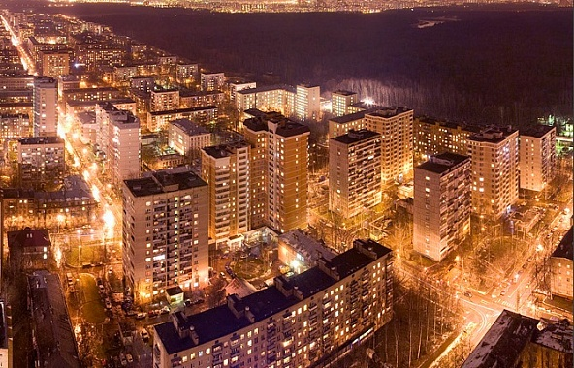
ВОСТОЧНОЕ ИЗМАЙЛОВО
ВОСТОЧНЫЙ АДМИНИСТРАТИВНЫЙ ОКРУГ
район

Slide 2
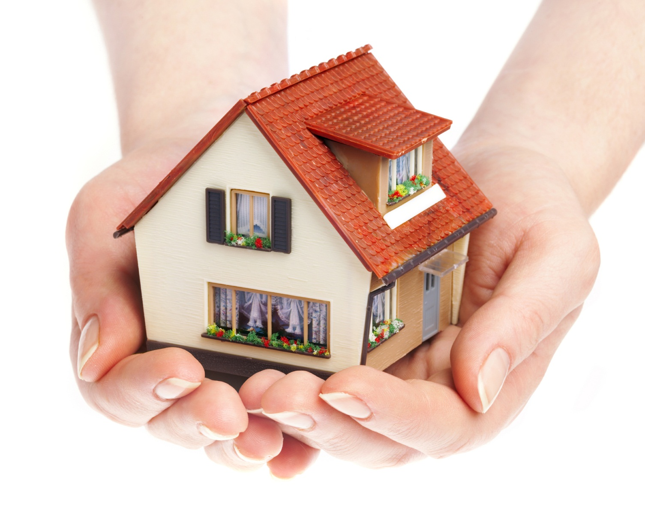
Основная цель
Основной целью деятельности является осуществление мероприятий по реализации на территории района задач надежного, безопасного и качественного предоставления жилищных, коммунальных и прочих услуг, включая управление многоквартирными домами, благоустройство дворовых территорий и содержание объектов коммунальной и инженерной инфраструктуры.

Slide 3
Кадровое обеспечение
Численность учреждения: | Факт:
Обслуживающий персонал, всего | 669
Санитарное содержание дворовых территорий и МКД (в том числе дворники и уборщицы л/клеток) | 256
Текущий ремонт общего имущества МКД | 71
ОДХ и ОЗН | 26
Гараж (в том числе водители) | 93
Административно-управленческий персонал | 66
Объединенная диспетчерская служба | 30

Slide 4
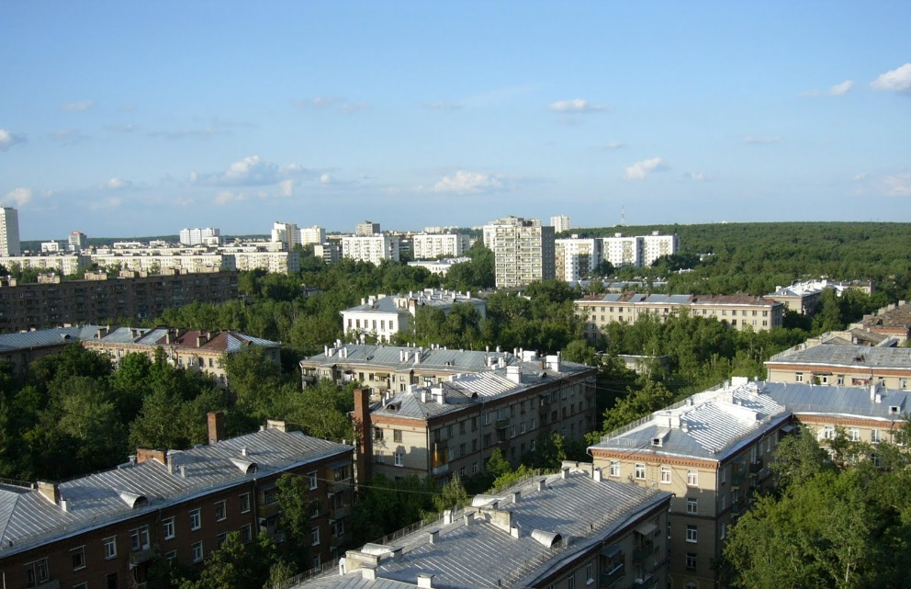
Техническое обслуживание жилищного фонда
ГБУ «Жилищник района Восточное Измайлово» обслуживает 181 многоквартирный дом, из которых:
177 домов находятся в управлении;
2 общежития на обслуживании по распоряжению управы района;
3 дома полностью отселены в рамках программы реновации многоквартирных домов.

Slide 5
Очистка кровель
Ремонт кровель и входных групп
Укрепление водосточных труб
Переключение внутреннего водостока на летний режим работы
Приведение в порядок чердачных и подвальных помещений
Мытье фасадов и цоколей
Ремонт полов в подвалах и на лестничных клетках
Подготовка к весенне-летнему периоду

Slide 6
Наладка и ремонт инженерных систем
Промывка и гидравлическое испытание систем отопления и теплофикационного оборудования
Ремонт, утепление и прочистка дымовых и вентиляционных каналов
Ремонт кровель, водосточных труб, фасадов
Подготовка к осенне-зимнему периоду

Slide 7
Капитальный ремонт
Силами ГБУ «Жилищник района «Восточное Измайлово» работы по капитальному ремонту выполнялись в двух многоквартирных домах:
16-я Парковая улица дом 2, корп.1 проведен капитальный ремонт пяти систем: ремонт инженерных систем холодного водоснабжения (разводящие магистрали), ремонт инженерных систем горячего водоснабжения (разводящие магистрали), ремонт инженерных систем теплоснабжения (разводящие магистрали), ремонт крыши.
Средняя Первомайская улица, дом 48, корп.2 проведен капитальный ремонт внутридомовых инженерных систем электроснабжения и ремонт фасада.

Slide 8
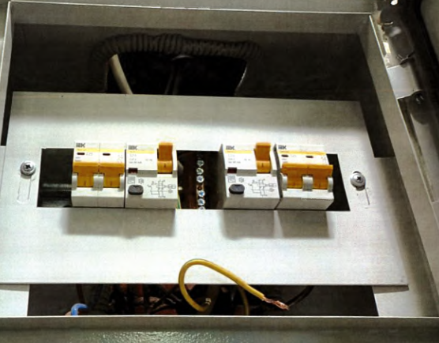
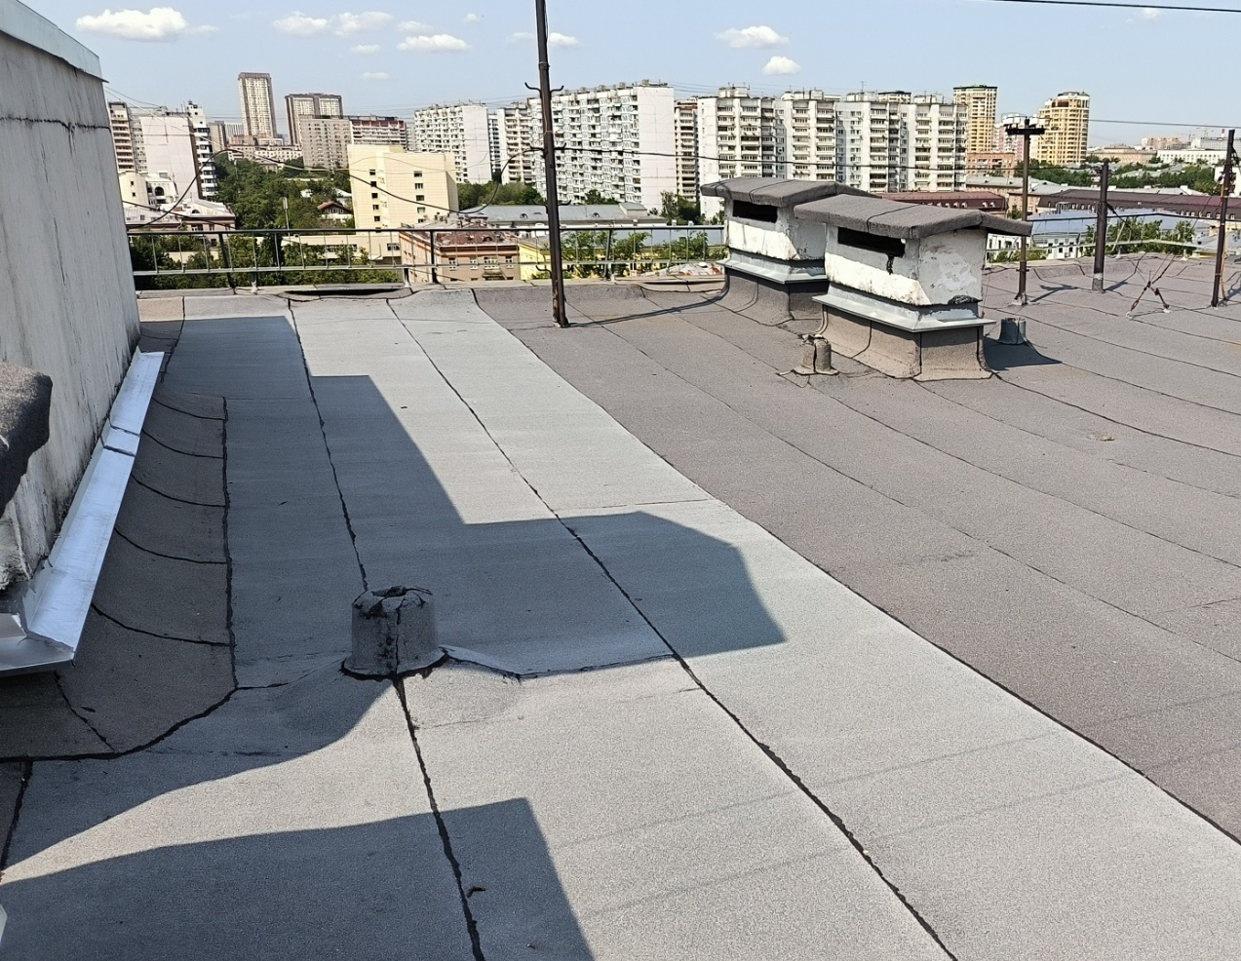
Капитальный ремонт в 2023
Средняя Первомайская улица, дом 48к2 ремонт внутридомовых инженерных систем
16-я Парковая улица, дом 2к1 ремонт кровли

Slide 9
Благоустройство дворовых территорий
В 2023 году на 7-и дворовых территориях района площадью 3,8 га выполнены работы по комплексному благоустройству на сумму 67,65 млн. руб.
Также в 2023 году ГБУ «Жилищник района Восточное Измайлово» выполнены работы по ремонту асфальтобетонного покрытия «большими картами» на общую сумму 34,6 млн. руб.

Slide 10
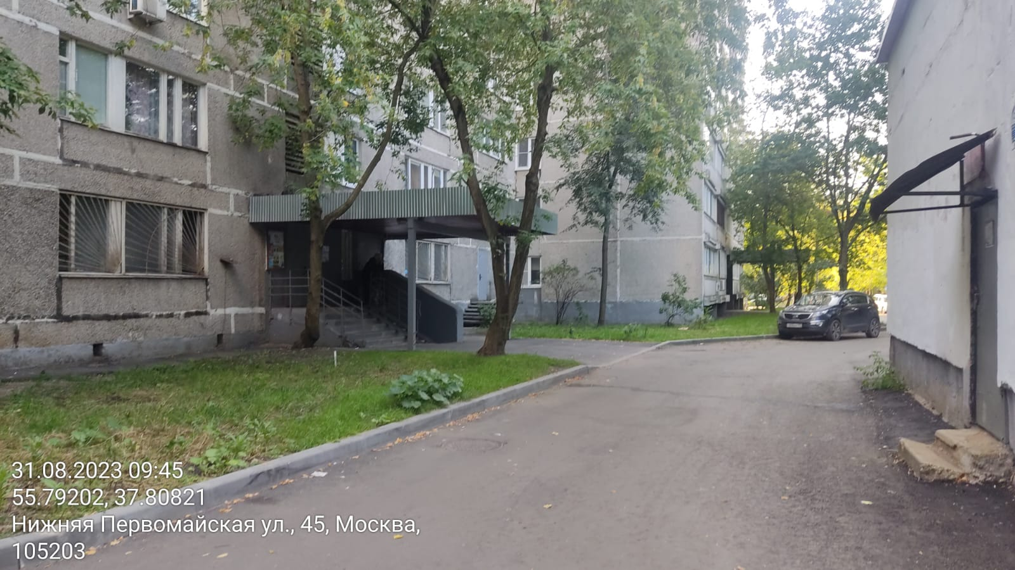
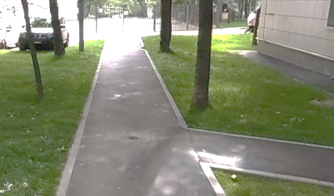
Благоустройство дворовых территорий
Нижняя Первомайская улица, дом 45
Измайловский проспект, дом 91, корпус 2

Slide 11
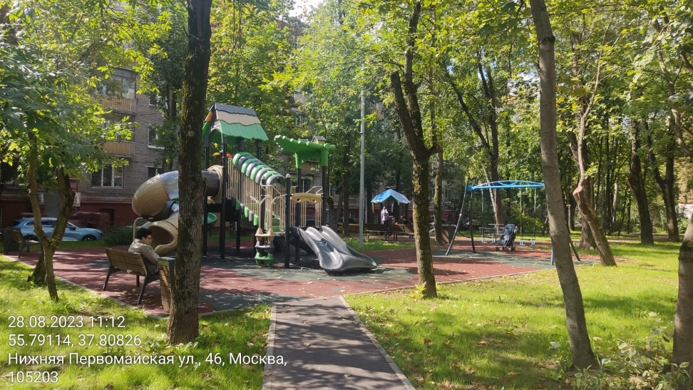
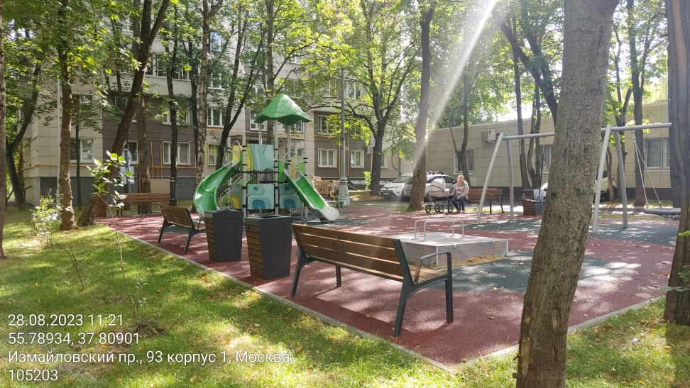
Благоустройство детских площадок
Нижняя Первомайская улица, дом 44
Измайловский проспект, дом 93, корпус 1

Slide 12
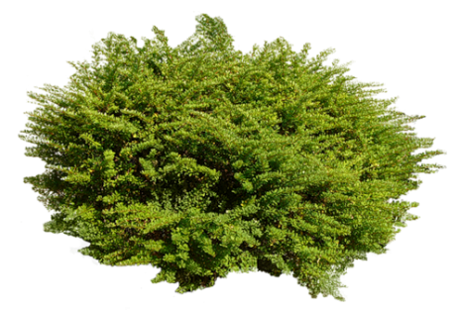
Программа «Миллион деревьев» В 2022 году рамках программы «Миллион деревьев», выполняемая Департаментом природопользования и охраны окружающей среды города Москвы, высажены зеленые насаждения:
В рамках программы «Миллион деревьев»:
45 деревьев
По компенсационному озеленению на 1, 2 категории:
132 дерева

Slide 13
Гараж
ГБУ "Жилищник района Восточное Измайлово" обеспечено техникой в следующем количестве:
На балансе ГБУ «Жилищник района Восточное Измайлово» всего находится 62 ед. техники, в том числе уборочной - 33 ед., вспомогательной – 29 ед. В ремонте находится 10 ед.
Работы по содержанию территории района Измайлово, проводятся в соответствии с нормативами уборки, согласно балансовой принадлежности.
Выход техники производится согласно регламенту и факсограмм Комплекса городского хозяйства г. Москвы.

Slide 14
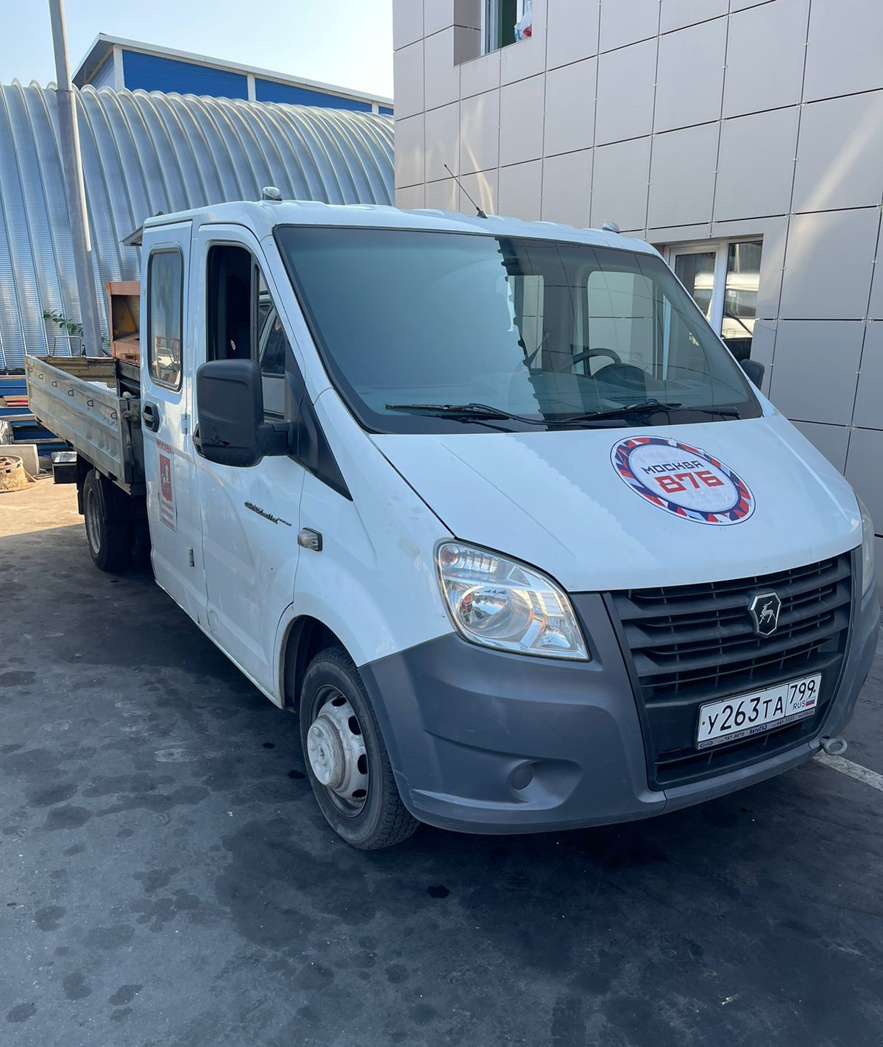
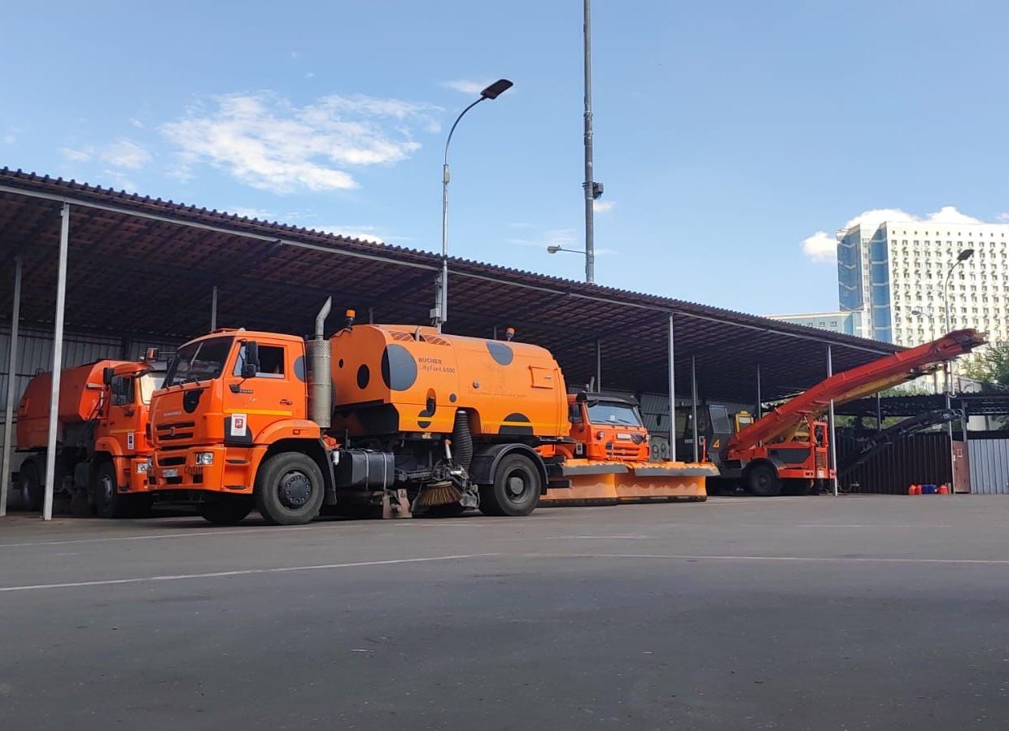
Техника для объектов дорожного хозяйства

Slide 15
Финансово-экономическое положение ГБУ «Жилищник района Восточное Измайлово».
В 2023 году ГБУ «Жилищник района Восточное Измайлово» выполнено работ по содержанию и текущему ремонту общего имущества МКД на сумму 289,9 млн.руб.
Работы по управлению МКД, всего 112,2 млн.руб. (в том числе зарплата с начислениями, программное обеспечение, эксплуатационные расходы, аренда, транспорт, услуги связи)
Работы по санитарному содержанию помещений общего пользования, входящих в состав общего имущества на сумму 61,3 млн.руб., в том числе:
- уборка помещений общего пользования
(в том числе лестничные клетки, подвалы и чердаки) -50,9 млн.руб.
- содержание мусоропроводов (уборка) -1,4 млн.руб.;
Работы по содержанию и ППР помещений общего пользования, входящих в состав общего имущества – 51,2 млн.руб., в том числе (содержание подъездов и лестничных клеток, очистка кровли от снега, обслуживание пожарного водопровода и т.д.).
На работы по содержанию и текущему ремонту внутридомовых инженерных коммуникаций и оборудования, входящих в состав общего имущества в 2023 году затрачено – 13,7 млн.руб.,

Slide 16
Претензионная работа
Период задолженности | Проводимые мероприятия
от 1 до 3 мес. | - направление уведомлений о задолженности; - размещение информации о задолженности на информационных стендах МКД; - размещение информации о задолженности на официальном сайте учреждения
от 3 мес. и более | - направление уведомлений о взыскании задолженности; - приостановление услуги водоотведения; - заключение соглашений о рассрочке оплаты задолженности за ЖКУ; - направление заявлений о выдаче судебных приказов/исковых заявлений в суд - направление заявлений о возбуждении исполнительного производства в ФССП; - направление заявлений о взыскании в кредитные учреждения -комиссия в управе района с должниками

Slide 17
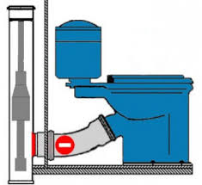
Ограничения:
Блокирование счета
Выезд за границу
Водоотведение

Slide 18
Спасибо за внимание!

